Slide 1
Diplomado en tutorías académicas integrales
modulo II
Unidad I
la tutoría y su importancia
Actividad 5 “la tutoría en el ámbito institucional”
Asesora, Maestra: Janeth Berenice Bañuelos Vizcarra
Profa. Sánchez Ramírez María Cecilia
Carrera : Diseño para la comunicación gráfica
Campus Guadalupe Zuno

Slide 2
“La tutoría en el ámbito institucional”
Identificar cuales son mis motivos para formar parte de la institución y la evolución que e tenido en la misma.
Actividad. Definir que representa la universidad Guadalajara Lamar en mi vida personal y profesional.

Slide 3
“La tutoría en el ámbito institucional”
Realice una reflexión personal sobre:
¿Cuál fue la razón por la que decidí entrar a trabajar a Lamar?
La maestra María Elena Cervantes Sánchez me invito a impartir la asignatura de figura humana aplicada en la elaboración de mensajes gráficos en diseño para la comunicación grafica.
¿En qué áreas de la universidad me he desempeñado (administrativas o académicas)?
Me he desempeñado como académica.
¿Cuánto tiempo llevo laborando en la Universidad?
13 años, 7 meses.
¿Qué me ofrece la universidad?
Actualización docente y preparación pedagógica, además de un buen ambiente laboral.
¿Qué aporto a la Universidad?
Mi conocimiento Profesional y participación en las actividades extracurriculares que ofrece la universidad, al igual que mi apoyo en actividades culturales por medio de exposiciones personales y de los grupos con los que trabajo.
¿Cuáles son mis expectativas futuras sobre la Universidad?
Que siga creciendo como institución educativa y que los jóvenes que en un futuro puedan ingresar a la educación superior se interesen en la universidad Guadalajara Lamar.
¿Cuál ha sido la experiencia más significativa a nivel personal y profesional durante mi colaboración con la Universidad?
Que los alumnos valoren mi labor como docente y que la institución aparte de entregarme reconocimiento por el tiempo que e trabajado para ella me allá entregado en repetidas ocasiones reconocimientos por la excelencia académica y por ser de los mejores docentes de esta casa de estudios.
Pero lo más significativo para mi es y a sido conocer a tantas personas de las cuales e aprendido a superarme no solo como docente sino como persona, madre, esposa, amiga, profesionista y sobre todo como artista que gracias a todos los alumnos que han pasado por las aulas y talleres me han regalo un conocimiento técnico y lúdico que como estudiante no lo tuve y en otras ocasiones no lo valore como ahora, pero también la petición de acompañamiento de algunos alumnos y alumnas que han confiado en mi para apoyarse en diversos problemas que gracias a dios los superaron y que hasta la fecha se siguen comunicando con migo al igual que algunos ex compañeros. Sin dejar de lado el apoyo de mis coordinadoras y jefas de academia y su incansable labor en la cual me an hecho participe de la impartición de diferentes asignaturas las cuales he tenido que estudiar y actualizarme para poder impartirlas y por las cuales pude acrecentar el conocimiento científico de los fundamentos del diseño, la estética y la semiótica al igual que por parte de los alumnos aprendo cada día algo nuevo del diseño para la comunicación gráfica y en ocasiones hasta de ciencias de la comunicación.

Slide 4
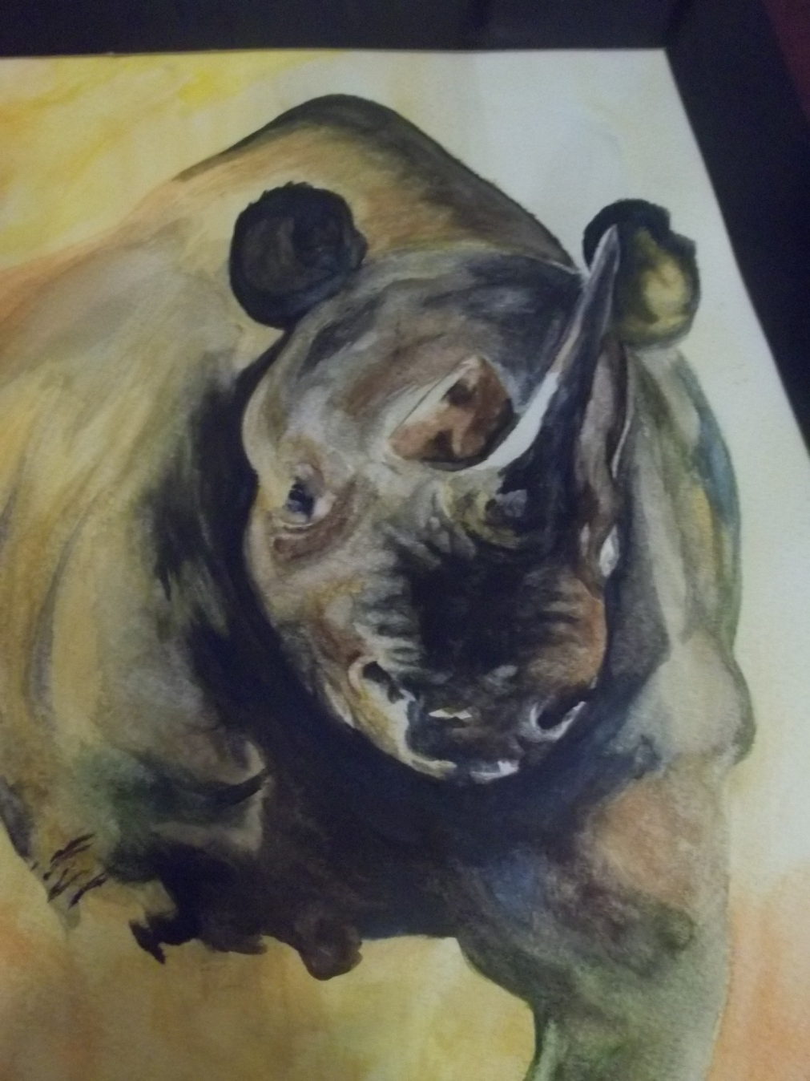
Trabajo de un alumno que se le dificultaba la técnica

Slide 5
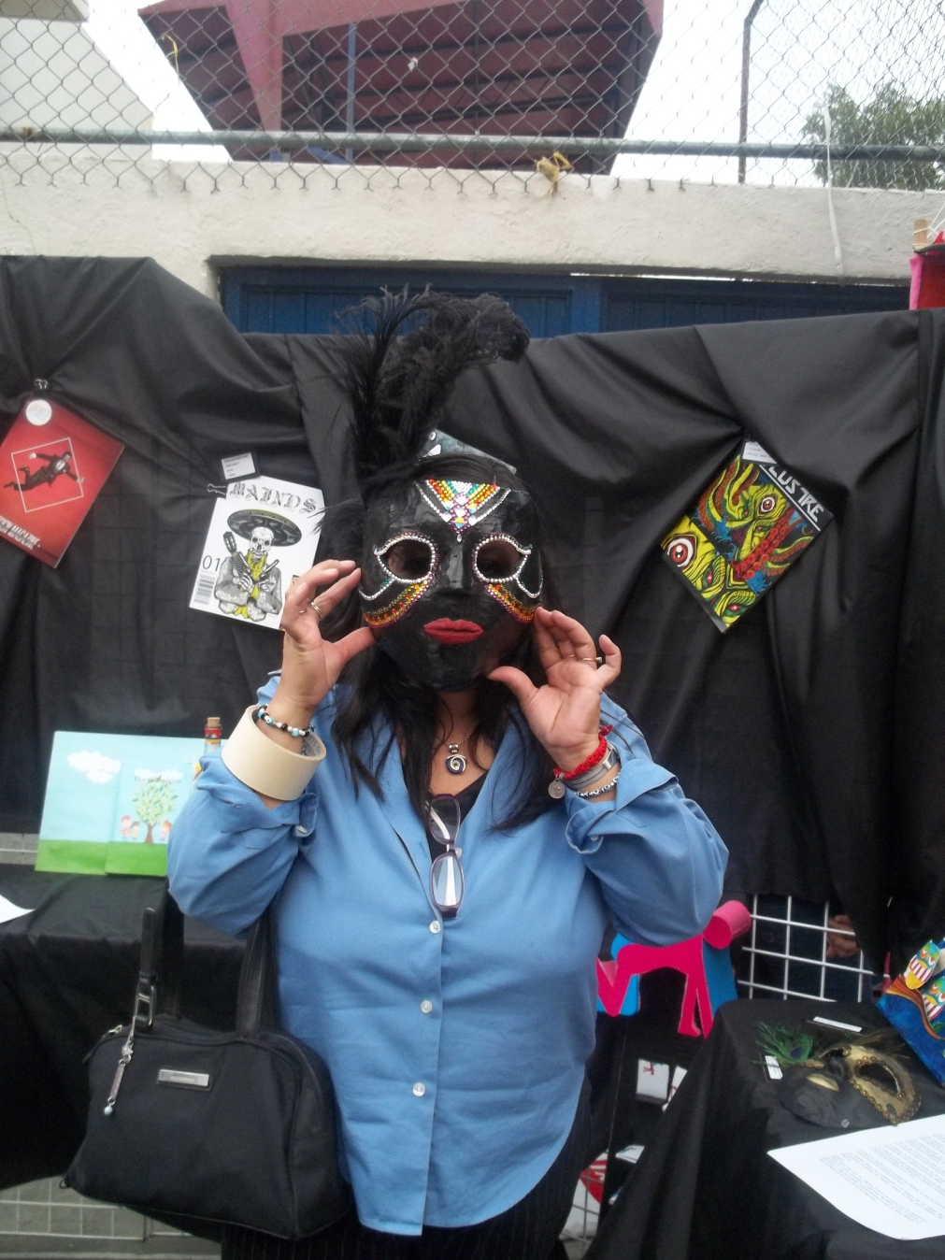
La mejor de mis ex compañeras profesoras

Slide 6
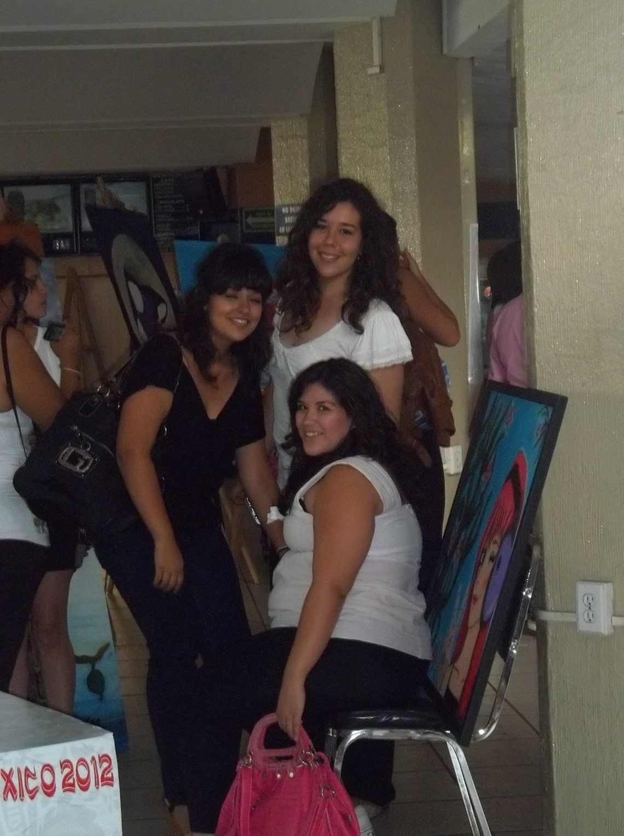
Alumnas Preparando Expo

Slide 7
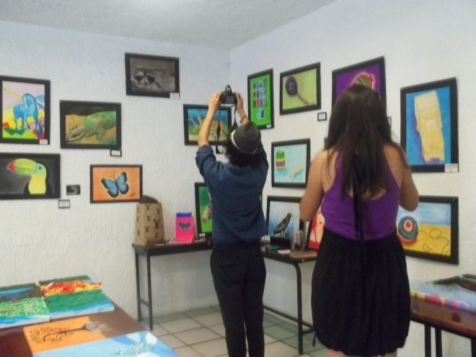
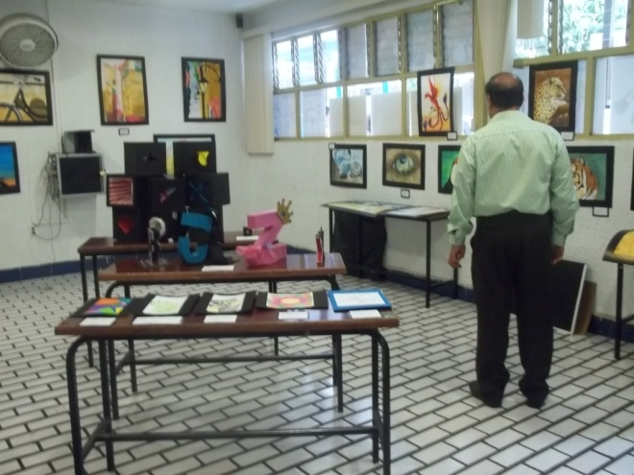
Exposiciones de diseño

Slide 8
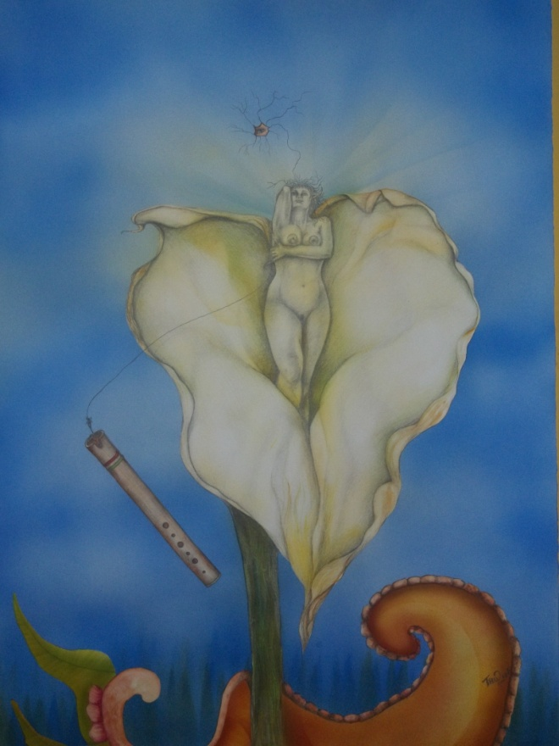
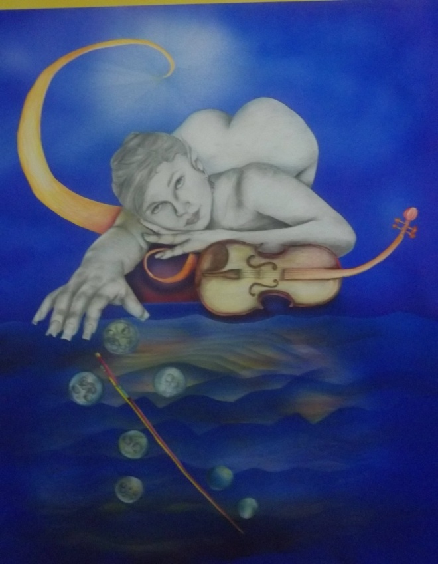
Algunas de mis obras

Slide 9
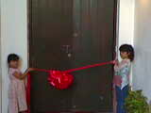
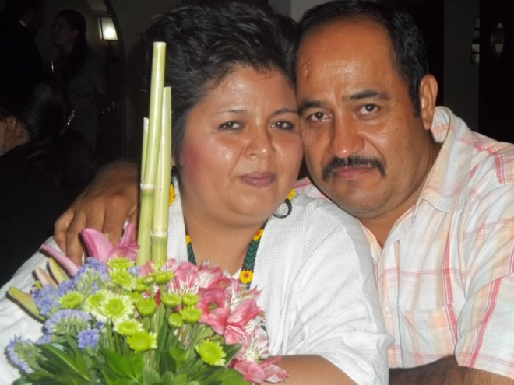
Mis hijas - mi esposo

Slide 10
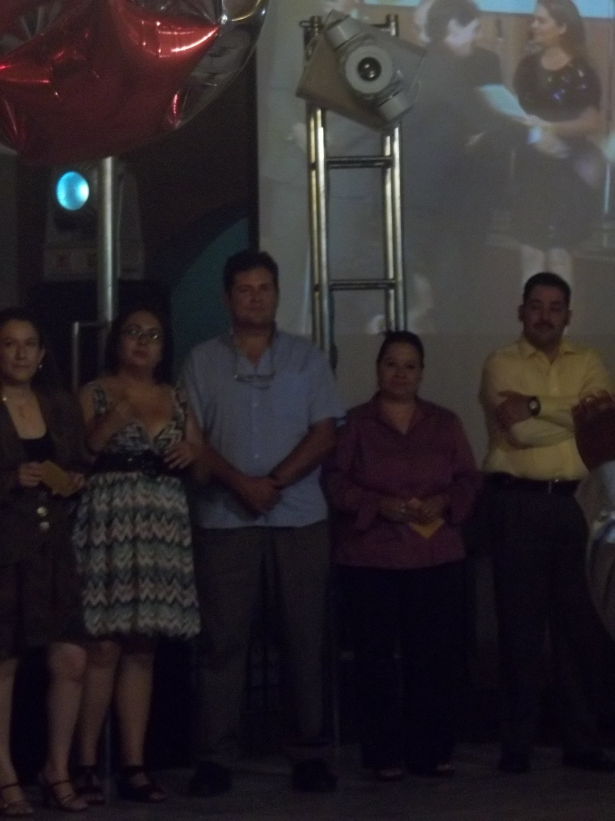
Reconocimiento a mis compañeros lamar

